Slide 1
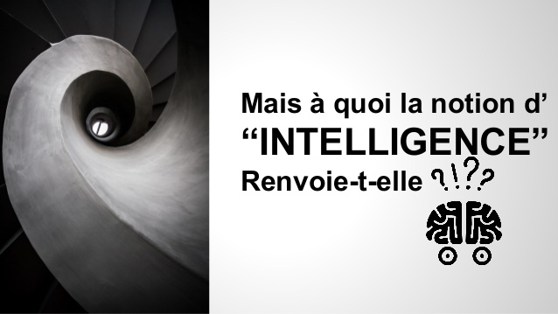

Slide 2
COURS 3: QU’EST-CE QUE L’INTELLIGENCE ?
Objectifs pédagogiques
À la fin de ce cours, l’étudiant sera capable de :
Comprendre ce qu’est l’intelligence au sens stratégique
Distinguer donnée, information, connaissance, intelligence et sagesse
Expliquer le cycle de transformation de l’information
Relier la notion d’intelligence à l’intelligence économique

Slide 3
TAF— Question de réflexion (sondage)
“Selon vous, l’intelligence est-elle :
  innée
  acquise
  les deux
  dépendante du contexte ?”
Consigne :
Justifiez votre choix en 3 lignes max.
Objectif pédagogique :
Faire émerger les représentations spontanées des étudiants sur l’intelligence.

Slide 4
En intelligence économique, l’intelligence n’est pas un talent individuel mais un processus de transformation de l’information en décision utile.”
Pour comprendre ce qu’est vraiment l’intelligence, on va regarder comment une information devient une décision stratégique.”

Slide 5
Quelques définitions de l’intelligence :
Piaget : " l'intelligence ce n'est pas ce que l'on sait mais ce que l'on fait quand on ne sait pas »
Wechsler : " l'intelligence est la capacité globale et complexe de l'individu d'agir dans un but déterminé, se penser de manière rationnelle et d'avoir des rapports utiles avec son milieu »
Selon le dictionnaire en ligne wikipedia : L’intelligence est la capacité de résoudre des problèmes. C'est l'ensemble des fonctions mentales ayant pour objet la connaissance conceptuelle et rationnelle (Par opposition à la sensation et à l'intuition). Aptitude à comprendre et à s'adapter facilement à des situations nouvelles.

Slide 6
Sagesse
Wisdom
Prise de décision
Intelligence
Know Why
Partage des connaissances
Connaissances
Know How and Who
Jugement
Information
Know What
Cognition
Données
Know Nothing
Observation
Le cycle de l’information

Slide 7
La pyramide de l’intelligence (DIKW)
Niveau | Définition | Exemple
Donnée (Data) | Fait brut, chiffre ou observation sans interprétation. Elle n’a pas de sens en elle-même. | “Les ventes ont baissé de 15%.”
Information | Donnée mise en contexte. Elle répond à la question : que se passe-t-il ? | “Les ventes ont baissé depuis l’arrivée d’un nouveau concurrent.”
Connaissance | Information analysée, interprétée et reliée à l’expérience. Elle répond à la question : pourquoi cela se passe-t-il ? | “Ce concurrent attire les clients par des prix plus bas et une meilleure visibilité.”
Intelligence | Capacité à utiliser la connaissance pour prendre une décision stratégique adaptée à un objectif. | “Nous devons surveiller ce concurrent et adapter notre stratégie commerciale.”
Sagesse | Capacité à choisir la meilleure décision en tenant compte du long terme, des valeurs et des conséquences. | “Nous décidons de nous différencier plutôt que de baisser nos prix.”

Slide 8
Les notions à connaître
Données (Data) : Tout élément brut qui n’a pas été traité, ni mis en contexte. Les données peuvent être collectées à partir de diverses sources
Information : Ensemble de données traitées et interprétées qui commencent à avoir un sens, pour faire ressortir un fait. L'information donne du sens aux données. En d’autres termes, la mise en contexte d’une donnée crée de la valeur ajoutée pour constituer une information.
Connaissance (Knowledge) : Lorsque l'information est interprétée et reliée à d'autres informations, elle devient une connaissance. : Informations comprises, travaillées, conceptualisées, croisées et exploitées afin de parvenir à une action ou une décision. Le savoir : Ensemble de connaissances.
Intelligence : La faculté de résoudre les problèmes.
Sagesse (Wisdom) : Le sommet de la pyramide représente la sagesse, où la compréhension est appliquée de manière judicieuse pour prendre des décisions éclairées. Cela implique la capacité de prendre du recul, d'évaluer des situations complexes et de faire preuve de discernement.

